Slide 1
Statistica
Seconda Parte
Misure dei valori centrali

Slide 2
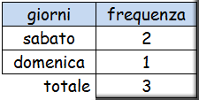
Distribuzione di frequenza
La frequenza è il numero che esprime quante volte un dato si è presentato in un’indagine.
Esempio:
Marco ha giocato a calcio:
sabato mattina;
sabato pomeriggio;
domenica mattina.

Slide 3
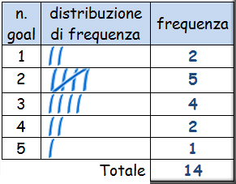
Distribuzione di frequenza
La distribuzione di frequenza descrive come si distribuiscono i dati in un’indagine.
Esempio:
Nelle ultime partite, la squadra della scuola ha segnato i numeri seguenti di goal:
2, 3, 1, 2, 1, 3, 2, 3, 4, 5, 4, 2, 2, 3

Slide 4
Distribuzione di frequenza
La distribuzione di frequenza descrive come si distribuiscono i dati in un’indagine.
Esempio:
Dalla tabella si possono ricavare delle informazioni:
la squadra ha segnato per due volte 4 goal;
solo una volta ha realizzato 5 goal.

Slide 5
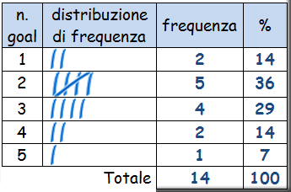
Distribuzione di frequenza
La distribuzione di frequenza descrive come si distribuiscono i dati in un’indagine.
Esempio:
Alcune volte è preferibile esprimere i risultati dell’indagine in percentuale (frequenza percentuale) che si ottiene dividendo la frequenza per il totale e moltiplicando per 100.

Slide 6
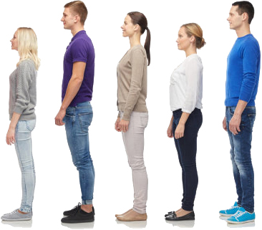
I Valori Centrali
In un’indagine statistica, dopo aver rilevato i dati e averli organizzati in una tabella di distribuzione delle frequenze, è utile far ricorso alla media aritmetica, alla moda e alla mediana che rappresentano alcuni valori numerici attorno a cui sono centrate le osservazioni.

Slide 7
La Media Aritmetica
La media aritmetica di un insieme di dati numerici è il valore che si ottiene addizionandoli tra loro e dividendo la somma ottenuta per il numero di dati dell’insieme.
Esempio:
Nelle ultime due prove di verifica di matematica, Martina ha ottenuto una valutazione discorde: al primo compito 5 e al secondo 7.
Possiamo dire che Martina ha un “voto riassuntivo” di 6?

Slide 8
La Media Aritmetica
La media aritmetica di un insieme di dati numerici è il valore che si ottiene addizionandoli tra loro e dividendo la somma ottenuta per il numero di dati dell’insieme.
Esempio
Nelle ultime due prove di verifica di matematica, Martina ha ottenuto una valutazione discorde: al primo compito 5 e al secondo 7.
È come se avessimo aggiunto un voto al 5 e tolto un voto al 7, rendendoli entrambi uguali a 6.

Slide 9
La Media Aritmetica
La media aritmetica di un insieme di dati numerici è il valore che si ottiene addizionandoli tra loro e dividendo la somma ottenuta per il numero di dati dell’insieme.
Esempio
Nelle ultime due prove di verifica di matematica, Martina ha ottenuto una valutazione discorde: al primo compito 5 e al secondo 7.
Abbiamo cioè fatto la media aritmetica:
(5 + 7) : 2 = 6

Slide 10
La Media Aritmetica
Se invece di fare (5 + 7) : 2 facciamo (7 + 5) : 2 cambia la media?
No, la media è sempre 6 ma prendere prima un 5 e poi un 7 non è la stessa cosa che prendere prima un 7 e poi un 5!
La media aritmetica è un valore riassuntivo, sicuramente efficace, ma che come tale trascura delle informazioni.

Slide 11
La Media Aritmetica
Qual è la media dei numeri: ?
Facciamo la somma dei numeri: 6 + 11 + 7 = 24
Dividiamo la somma per quanti sono i numeri: 24 : 3 = 8

Slide 12
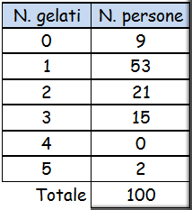
La Media Aritmetica
In un’indagine sul numero di gelati consumati a Ferragosto sono state intervistate 100 persone. La tabella qui a fianco registra le risposte.
Qual è la media dei gelati mangiati dagli intervistati?

Slide 13
La Media Aritmetica
Addizionare 100 dati non solo è noioso ma è anche facile sbagliare.
Calcoliamo allora la media in un modo diverso:

Slide 14
La Media Aritmetica
Abbiamo così ottenuto la media ponderata.
Sapresti spiegare il procedimento che si segue per calcolare la media ponderata?

Slide 15
La Moda
La moda è il dato (o i dati) con maggiore frequenza.
Anche la moda è un indice utile per descrivere un insieme di dati.
Esempio:
Se si riprende la tabella precedente si vede che la maggior parte degli intervistati ha mangiato un solo gelato, la moda quindi è 1 gelato.
53

Slide 16
La Moda
Esempio:
Il signor Martino ha un negozio di scarpe da uomo. Lunedì scorso ha venduto 10 paia di scarpe. La tabella riporta ogni numero di scarpa venduto:
Osservando con attenzione ci si accorge che sono due i dati più frequenti: 40 e 42.
In questo caso si dice che l’insieme dei dati ha due valori modali.

Slide 17
La Mediana
Dopo aver raccolto un insieme di dati numerici, li si ordina disponendoli in ordine crescente (o decrescente).
Si chiama mediana il dato che occupa il centro di tale ordinamento.

Slide 18
La Mediana
Esempio:
Irene, ha raccolto sul suo diario i voti avuti ai compiti di matematica:
Ha riordinato i dati in modo crescente:
Il dato centrale è la mediana.

Slide 19
La Mediana
Esempio:
Anche Marco ha raccolto i voti presi in matematica:
Li ha ordinati:
E si è accorto che non c’è un valore centrale, bensì ce ne sono due: il 6 e il 7.
La mediana, questa volta la si trova facendo la media di questi due valori centrali:

Slide 20
Fine

